Slide 1
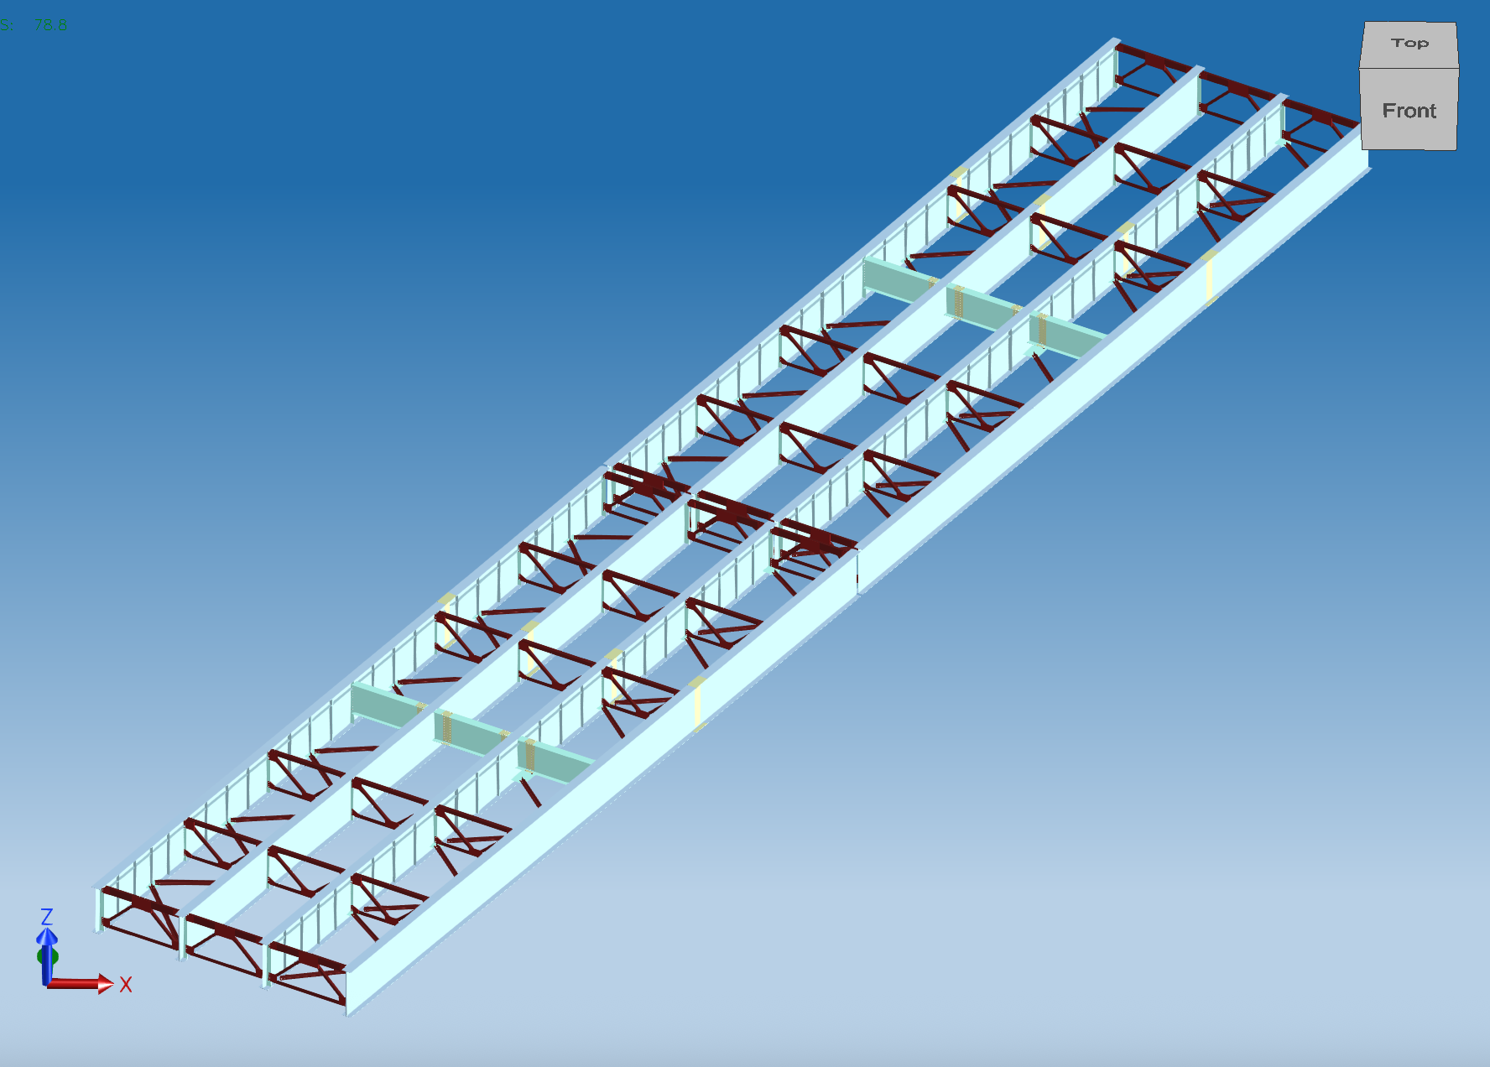
生成AIを用いたIFC形式の
鋼橋BIMモデルの半自動生成
03-240024 阿部 大樹
建設マネジメント/開発システム研究室
指導教員：全 邦釘 先生

Slide 2
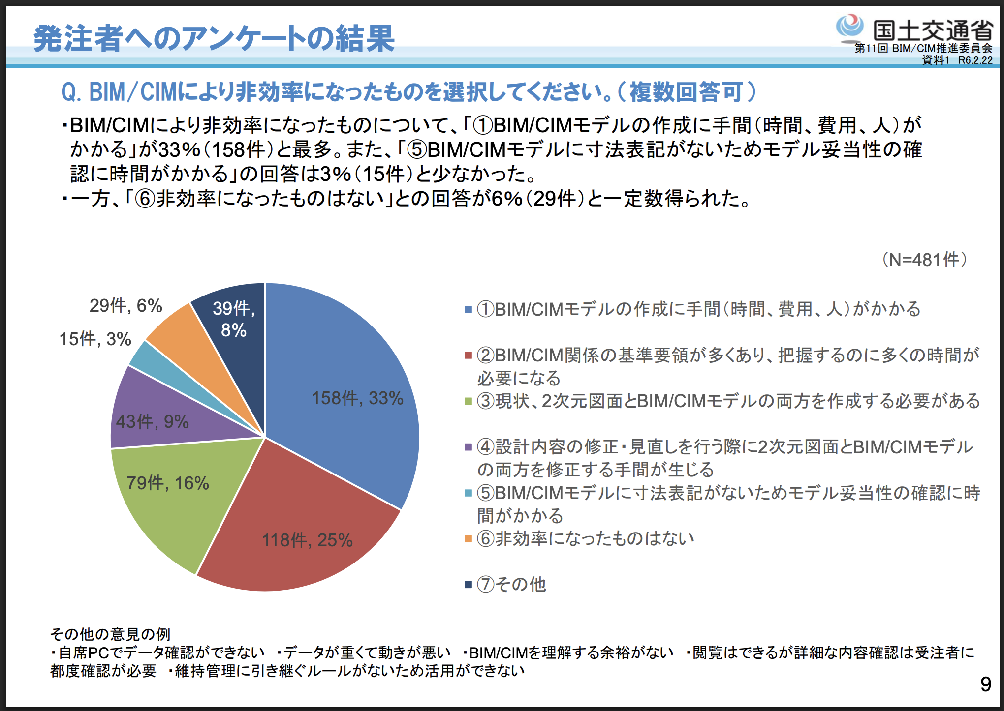
背景
現状：
膨大な数の既存橋梁に対して、
BIMモデルはほとんど存在しない
問題点：
点検の際、BIMがないと参照・記録が非効率で、ヒューマンエラーも発生しやすい。
BIMを作ろうと思っても、専門ソフトの操作が煩雑で、モデル作成に多大なコストと時間がかかる。
https://www.mlit.go.jp/tec/content/001725321.pdf

Slide 3
研究目的
最終的な方向性：
専門家による手作業の煩雑なBIM作成から、
自然言語で指示してAIがBIMを生成するプロセスへの変換
本研究の位置付け：
データの整備状況が良い首都高の鋼橋に着目し、一つのユースケースとして鋼橋のBIMモデル(IFC形式)を生成するフローを構築する
⚠️IFC: BIMファイルの国際的なフォーマット
Notes:
位置付けの表現ビミョい 後図も欲しいな
後、点検を見据えた BIMの作成であることを強調したい

Slide 4





研究の全体像
プロンプトからBIMのIFCファイルを生成することはIFCデータの少なさから非現実的であり、既往研究では円柱などの簡単なモデルに対してもIFCの形式を守らせることすら難しい結果となっている(参考文献１)
そこで、LLMが得意とするJSON出力を経由し、JSON→IFCはソリッドな既存pythonコードで変換する
BIM生成までの流れ
本研究の担う範囲
プロンプト
パラメータセット
既存コード
入力
中間出力
最終出力
Notes:
フロー図追加

Slide 5
パラメータセット生成の詳細
プロンプト
パラメータセット
入力
プロンプトではある程度のパラメータを指定する （例：「橋長100m, 幅員8mの鋼橋を考えてください」）
実際の首都高の鋼橋の設計データをRAGなどで参照してパラメータセットを生成（その段階での”一次案”）
生成したパラメータ情報が道路橋示方書などに沿っているかをRAGなどで参照して判断させる
1~3を繰り返して目的のJSONを得る
中間出力

Slide 6
今後の方針
1. LLMの精度向上:
RAG/ICL/Fine-tuningなどから最適な手法を選択・実装し、設計データを参照させる仕組みを構築する。
2. 生成モデルの品質担保:
生成されたJSONが、道路橋示方書などの基準に適合しているか自動チェックする機能の検討。
3. 評価方法の確立:
生成されたBIMモデルが、目的（点検での利用など）に対して十分な精度を持つかを評価する指標・方法を考える。（厳密な座標の精度などは不要だが、定性的になりそう）

Slide 7
参考文献
山本 敦大, 緒方 陸, 藤井 純一郎, 山本 一浩.「生成 AI による単純形状 3 次元データモデルの対話的な生成手法の一考察」. AI・データサイエンス論文集. 2025, 6巻1号, p.96-106
国土交通省. 「BIM/CIMの進め方について」. 2024-02-22. https://www.mlit.go.jp/tec/content/001725321.pdf, (参照2025-09-08)

